Slide 1







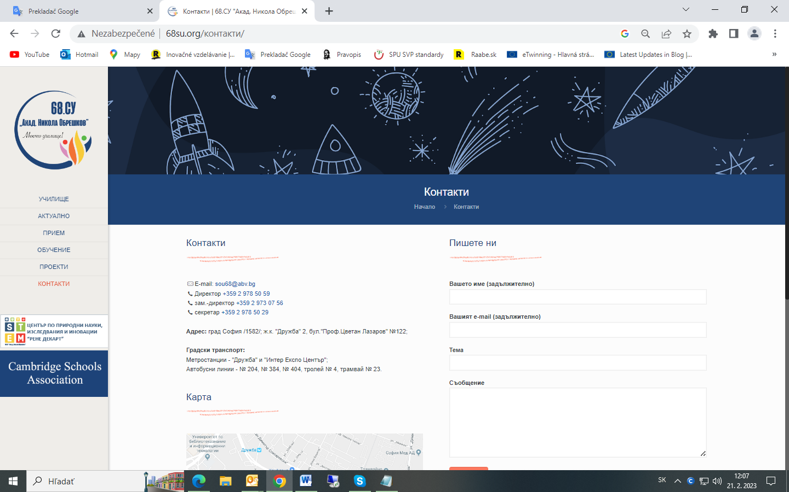
Projekt: Innovative STEPS (Innovative SusTainability Education for Prosperous Schools )
ID číslo projektu : 2022-1-SK01-KA220-SCH-000085417
Zdravá výživa
Vzdelávanie pre učiteľov
Autori:
Martina Klieštiková, Peter Minárik, Daniela Mináriková, Jana Sremaňáková
The European Commission's support for the production of this publication does not constitute an endorsement of the contents, which reflect the views only of the authors, and the Commission cannot be held responsible for any use which may be made of the information contained therein.

Slide 2
Project: Innovative STEPS (Innovative SusTainability Education for Prosperous Schools)
Project Agreement Number: 2022-1-SK01-KA220-SCH-000085417
Bezpečnosť a hygiena potravín
Kapitola 9
The European Commission's support for the production of this publication does not constitute an endorsement of the contents, which reflect the views only of the authors, and the Commission cannot be held responsible for any use which may be made of the information contained therein.

Slide 3
Project: Innovative STEPS (Innovative SusTainability Education for Prosperous Schools)
Project Agreement Number: 2022-1-SK01-KA220-SCH-000085417
Kontaminácia potravín
Bezpečné potraviny sú nevyhnutným predpokladom pre zdravie ľudí.
Kontaminanty potravín sú škodliviny (znečisťujúce látky a mikroorganizmy), ktoré môžu spôsobiť infekčné choroby vyvolané baktériami, vírusmi, a parazitmi alebo toxické choroby vyvolané chemickými látkami, ako sú mykotoxíny produkované plesňami, ťažké kovy ako olovo, kadmium ortuť, rádioaktívne látky a iné.
Infekčné choroby môžu byť spôsobené konzumáciou nedostatočne tepelne upraveného mäsa, nepasterizovaného mlieka a mliečnych výrobkov, nedostatočnou hygienou pri manipulácii a konzumácii potravín alebo kontaminovanou pôdou, vodou alebo kontaktom s nakazeným zvieraťom. Príznaky infekcie vzniknú rýchlo a zahŕňajú horúčku, bolesť hlavy, nevoľnosť, vracanie, bolesť brucha a hnačku.
The European Commission's support for the production of this publication does not constitute an endorsement of the contents, which reflect the views only of the authors, and the Commission cannot be held responsible for any use which may be made of the information contained therein.

Slide 4
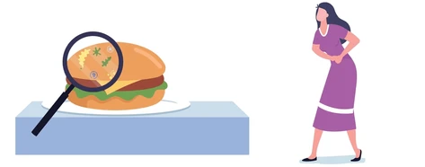
Project: Innovative STEPS (Innovative SusTainability Education for Prosperous Schools)
Project Agreement Number: 2022-1-SK01-KA220-SCH-000085417
Chemická kontaminácia zvyčajne nevedie hneď k poruchám zdravia (výnimkou sú otravy), môže však postupne ovplyvniť imunitný či hormonálny systém človeka a viesť k ochoreniam ako napríklad rakovina.
Bezpečnosť potravín je veľmi dôležitá pre tehotné ženy, malé deti, starších ľudí a pre chorých ľudí, najmä s poruchou imunity.
Jesť bezpečné potraviny znamená predovšetkým vedieť, ako potraviny správne nakupovať, pripravovať, skladovať a konzumovať.
The European Commission's support for the production of this publication does not constitute an endorsement of the contents, which reflect the views only of the authors, and the Commission cannot be held responsible for any use which may be made of the information contained therein.

Slide 5

Project: Innovative STEPS (Innovative SusTainability Education for Prosperous Schools)
Project Agreement Number: 2022-1-SK01-KA220-SCH-000085417
Základné opatrenia pre bezpečné potraviny sú:
.
Pri nákupe:
Kupovať čerstvé a nepokazené potraviny (zelenina, ovocie, mäso).
Ryby z overených zdrojov.
Sledovať dátumy spotreby potraviny.
Pri prevoze potravín rýchlo podliehajúcich nákaze domov používať chladiace obaly.
Pri skladovaní:
Dodržiavať skladovacie podmienky pre jednotlivé potraviny (v chlade, pri izbovej teplote, v suchu a pod.).
Varené pokrmy skladovať pri izbovej teplote do 2 hodín, potom
v chlade pri teplote 5°C. Pri tejto teplote sa spomaľuje množenie baktérií, potraviny je preto možné skladovať dlhšie.
Surové pokrmy a potraviny skladovať osobitne od varených.
Potraviny skladovať v uzavretých nádobách.
.
The European Commission's support for the production of this publication does not constitute an endorsement of the contents, which reflect the views only of the authors, and the Commission cannot be held responsible for any use which may be made of the information contained therein.

Slide 6
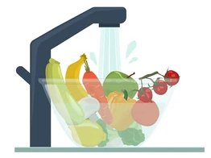
Project: Innovative STEPS (Innovative SusTainability Education for Prosperous Schools)
Project Agreement Number: 2022-1-SK01-KA220-SCH-000085417
Základné opatrenia pre bezpečné potraviny sú:
.
Pri manipulácii:
Umývať si dôkladne ruky pred prípravou jedla (teplou vodou a mydlom).
Umývať a čistiť potraviny (ovocie, zelenina, mäso).
Udržiavať v čistote všetky priestory a vecí používané pri manipulácii s potravinami.
Používať osobitne nástroje (nože, nádoby, doštičky) na surové a varené pokrmy.
The European Commission's support for the production of this publication does not constitute an endorsement of the contents, which reflect the views only of the authors, and the Commission cannot be held responsible for any use which may be made of the information contained therein.

Slide 7
Project: Innovative STEPS (Innovative SusTainability Education for Prosperous Schools)
Project Agreement Number: 2022-1-SK01-KA220-SCH-000085417
Základné opatrenia pre bezpečné potraviny sú:
.
Pri príprave:
Dbať na dostatočnú tepelnú úpravu mäsa, vajec, morských plodov. Dodržať aspoň 15 minút teplotu 75°C (aj v strede mäsa, kontrolovať termometrom na mäso). Pri tejto teplote sa baktérie usmrtia.
Nikdy negrilovať nad otvoreným ohňom. Vznikajú pri tom nebezpečné látky, ktoré sú považované za vysoko rizikové pre vznik rakoviny. Takéto látky vznikajú aj v prepaľovaných tukoch a olejoch, pri vyprážaní a údení.
Uprednostniť šetrné spôsoby tepelnej úpravy, ako je varenie alebo príprava na pare. Vysoké teploty pri grilovaní, vyprážaní, pečení, alebo fritovaní najmä mäsa ale aj škrobových potravín (zemiaky, chlieb) vedú k tvorbe škodlivých rakovinotvorných látok. Tieto spôsoby úpravy používať len zriedkavo. .
The European Commission's support for the production of this publication does not constitute an endorsement of the contents, which reflect the views only of the authors, and the Commission cannot be held responsible for any use which may be made of the information contained therein.

Slide 8
Project: Innovative STEPS (Innovative SusTainability Education for Prosperous Schools)
Project Agreement Number: 2022-1-SK01-KA220-SCH-000085417
Základné opatrenia pre bezpečné potraviny sú:
Pri konzumácii:
Pred každým jedlom si dobre umyť ruky!
Piť a používať nezávadnú vodu z bezpečných a známych zdrojov (napr. pitná voda, balené pitné, minerálne a pramenisté vody).
Nekonzumovať potraviny po uplynutí dátumu ich spotreby. Po otvorení treba takúto potravinu skladovať podľa uvedených podmienok a spotrebovať do uvedeného počtu dní po otvorení. Ak je uvedený dátum minimálnej trvanlivosti, potravina je správne skladovaná a jej obal nebol porušený, je bezpečná aj po tomto dátume a môže sa konzumovať.
Ohrievané jedlo hneď skonzumovať, neohrievať ho znova.
Rozmrazené potraviny už znova nezmrazovať. Spracovať ich ihneď, nenechávať ich pri izbovej teplote dlhšiu dobu.
Pri ohrievaní pokrmov v mikrovlnnej rúre dodržiavať odporúčaný čas a teplotu ohrevu.
Nekonzumovať potraviny napadnuté plesňou, ani po jej odstránení (chlieb, pečivo, kompóty, jogurty a iné).
Nekonzumovať spálené a pripečené jedlo.
Ak je to možné, konzumovať potraviny v biokvalite, ktoré môžu byť menej kontaminované umelými hnojivami a chemikáliami.
The European Commission's support for the production of this publication does not constitute an endorsement of the contents, which reflect the views only of the authors, and the Commission cannot be held responsible for any use which may be made of the information contained therein.

Slide 9
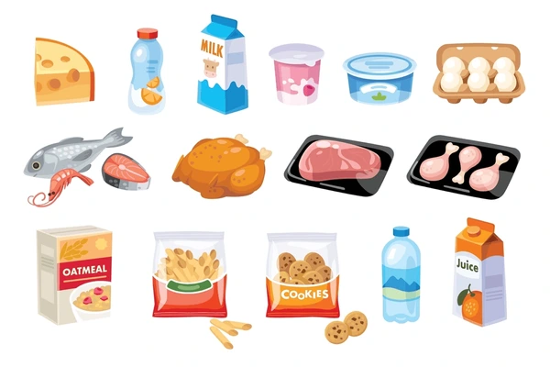
Project: Innovative STEPS (Innovative SusTainability Education for Prosperous Schools)
Project Agreement Number: 2022-1-SK01-KA220-SCH-000085417
Označovanie potravín z hľadiska ich bezpečnosti.
Z hľadiska bezpečnosti potravín sú najdôležitejšie informácie na obaloch potravín dátum minimálnej trvanlivosti alebo dátum spotreby a zložky vyvolávajúce alergie alebo neznášanlivosť.
The European Commission's support for the production of this publication does not constitute an endorsement of the contents, which reflect the views only of the authors, and the Commission cannot be held responsible for any use which may be made of the information contained therein.

Slide 10
Project: Innovative STEPS (Innovative SusTainability Education for Prosperous Schools)
Project Agreement Number: 2022-1-SK01-KA220-SCH-000085417
Prídavné látky v potravinách
Prídavné látky (potravinové prísady, aditíva) sú akékoľvek chemické látky, ktoré sa pridávajú do potravín na dosiahnutie špecifických žiaducich účinkov v potravine.
Používať sa môžu len povolené látky a len v povolenom množstve. Musia byť uvedené na etikete výrobku a označené písmenom „E“., čo znamená, že boli schválené v Európskej únii ako bezpečné. Môžu byť syntetické alebo získané z rastlín, zvierat alebo minerálnych zdrojov. Pozornosť im majú venovať ľudia s alergiou alebo zvýšenou citlivosťou na niektoré aditíva. Veľa prídavných látok obsahujú vysoko spracované potraviny.
Fortifikácia je pridávanie nutrične prospešných látok ako sú vitamíny, minerálne látky, vláknina a iné živiny do potravín za účelom znížiť dôsledky ich nedostatku, alebo nahradiť látky, ktorých obsah klesol pri spracovaní potraviny. Známym príkladom je obohatenie soli o jód a tým zabránenie rozvoja ochorenia štítnej žľazy. Dostupné je množstvo obohatených potravín, ako múka, cereálie, džús, mlieko a mliečne výrobky. Dodanie prospešných látok do týchto potravín je pre zdravie prínosné, ale dôležitejšie je dodržiavať všeobecné rady zdraviu prospešného stravovania.
The European Commission's support for the production of this publication does not constitute an endorsement of the contents, which reflect the views only of the authors, and the Commission cannot be held responsible for any use which may be made of the information contained therein.

Slide 11
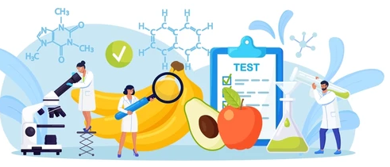
Project: Innovative STEPS (Innovative SusTainability Education for Prosperous Schools)
Project Agreement Number: 2022-1-SK01-KA220-SCH-000085417
Hygienické návyky
Pre bezpečné stravovanie dodržujte:
• Správne hygienické návyky. Dôkladne si umývajte ruky pred jedlom a pri jeho príprave.
• Nakupujte bezpečné a nezávadné potraviny.
• Potraviny správne skladujte.
• Dbajte na bezpečnú a hygienickú prípravu jedla.
• Konzumujte čerstvé a bezpečné pokrmy.
• Používajte bezpečnú vodu.
The European Commission's support for the production of this publication does not constitute an endorsement of the contents, which reflect the views only of the authors, and the Commission cannot be held responsible for any use which may be made of the information contained therein.

Slide 12
Project: Innovative STEPS (Innovative SusTainability Education for Prosperous Schools)
Project Agreement Number: 2022-1-SK01-KA220-SCH-000085417
ZAPAMÄTAJTE SI!
Bezpečnosť potravín je veľmi dôležitá pre tehotné ženy, malé deti, starších ľudí a pre chorých ľudí, najmä
s poruchou imunity. Jesť bezpečné potraviny znamená predovšetkým vedieť, ako potraviny správne nakupovať, pripravovať, skladovať a konzumovať.
Pre bezpečné stravovanie dodržujte:
• Správne hygienické návyky. Dôkladne si umývajte ruky pred jedlom a pri jeho príprave.
• Nakupujte bezpečné a nezávadné potraviny.
• Potraviny správne skladujte.
• Dbajte na bezpečnú a hygienickú prípravu jedla.
• Konzumujte čerstvé a bezpečné pokrmy.
• Používajte bezpečnú vodu.
The European Commission's support for the production of this publication does not constitute an endorsement of the contents, which reflect the views only of the authors, and the Commission cannot be held responsible for any use which may be made of the information contained therein.

Slide 13
Project: Innovative STEPS (Innovative SusTainability Education for Prosperous Schools)
Project Agreement Number: 2022-1-SK01-KA220-SCH-000085417
Ciele:
• dodržiavať správne hygienické postupy pri manipulácii s potravinami,
• správne uskladniť rôzne potraviny v chladničke i mimo nej,
• odlíšiť potraviny čerstvé, trvanlivé, pokazené,
• nájsť na obale tabuľku zloženia potravín a prídavné látky,
• posúdiť dátum spotreby konkrétnych potravín podľa jeho vyznačenia na obale,
• dodržiavať správne hygienické návyky v súvislosti s prevenciou ochorení.
ZDROJ: https://www.statpedu.sk/sk/metodicky-portal/volitelne-predmety/viem-co-zjem/
Zručnosti: Komunikačné, prezenčné, sociálne.
Metódy a formy: skupinová práca, projektové vyučovanie
Odporúčaná veková kategória: 10-14 rokov
Čas: 45 - 90 min.
Kľúčové pojmy: skladovanie potravín, zdravotné problémy, kontaminácia potravín
Kľúčové kompetencie: Žiaci získajú vedomosti o správnom spôsobe uskladňovania potravín. Chápu, že nesprávne uskladňovanie potravín spôsobuje zdravotné . Skupinová práca rozvíja komunikačné a organizačné schopnosti žiakov.
The European Commission's support for the production of this publication does not constitute an endorsement of the contents, which reflect the views only of the authors, and the Commission cannot be held responsible for any use which may be made of the information contained therein.

Slide 14
Project: Innovative STEPS (Innovative SusTainability Education for Prosperous Schools)
Project Agreement Number: 2022-1-SK01-KA220-SCH-000085417
Aktivita 1 : Zabudnutá desiata, 10-14 rokov, 45 min, /práca na doma, dlhodobý projekt/
Pomôcky: papier, pero, farbičky, lepidlo, obrázky ovocia a zeleniny, chleba - desiata, igelitové vrecko, fotoaparát-mobil, internet
a) Žiaci pracujú jednotlivo alebo vo dvojici.
b) Každý žiak si už niekedy zabudol desiatu v školskej taške. Napíš, čo sa deje so zabudnutou desiatou.
c) Urobte si pokus: Vložte do igelitového vrecka ovocie alebo kúsok chleba. Umiestnite ho na teplé miesto a pozorujte, čo sa bude diať. Svoje pozorovanie zaznamenávajte pomocou fotiek alebo nakreslite, čo sa s jedlom vo vrecku deje. Svoje pozorovanie si zapíšte do tabuľky:
Druh potraviny | Deň pozorovania | Vzhľad potraviny | Poznámka
d) Zisti, čo spôsobujú skazené potraviny ľudskému organizmu.) Priprav plagát so svojimi výsledkami. Svoj plagát prezentuj pred spolužiakmi v škole. Dĺžka prezentácie by nemala byť viac ako 3min.
The European Commission's support for the production of this publication does not constitute an endorsement of the contents, which reflect the views only of the authors, and the Commission cannot be held responsible for any use which may be made of the information contained therein.

Slide 15
Project: Innovative STEPS (Innovative SusTainability Education for Prosperous Schools)
Project Agreement Number: 2022-1-SK01-KA220-SCH-000085417
Aktivita 2. Ako skladujeme jedlo, 10-14 rokov, 45 min
Pomôcky: papier, pero, farbičky, lepiaca páska, obrázky potravín, internet
a) Vystrihnite z časopisu, vytlačte alebo nakreslite obrázky potravín.
b) Diskutujme so žiakmi: Ako uchovávame potraviny? Kde všade ich uskladňujeme? Prečo je dôležité uchovávať ich čo najdlhšie kvalitné? Čo spôsobujú pokazené potraviny ľudskému organizmu?
c) Spoločne vytvorte zoznam potravín, ktoré najčastejšie používate v domácnosti
d) Žiaci vo dvojici alebo samostatne vyplnia tabuľku so spôsobom uskladňovania potravín:
Druh potraviny | Spôsob uskladnenia
e) Na záver si spoločne skontrolujeme tabuľku a spôsoby uskladnenia potravín.
The European Commission's support for the production of this publication does not constitute an endorsement of the contents, which reflect the views only of the authors, and the Commission cannot be held responsible for any use which may be made of the information contained therein.

Slide 16
Project: Innovative STEPS (Innovative SusTainability Education for Prosperous Schools)
Project Agreement Number: 2022-1-SK01-KA220-SCH-000085417
Otázka z dotazníka pre študentov – správna odpoveď
Pre bezpečné stravovanie je dôležité nekonzumovať potraviny, ktoré:
Sú kontaminované (mikrobiologicky, chemicky).
Prekročili dátum spotreby uvedený na obale potraviny.
Sú fortifikované (obohatené o niektoré živiny).
Sú čerstvo uvarené.
Neviem
The European Commission's support for the production of this publication does not constitute an endorsement of the contents, which reflect the views only of the authors, and the Commission cannot be held responsible for any use which may be made of the information contained therein.

Slide 17
Project: Innovative STEPS (Innovative SusTainability Education for Prosperous Schools)
Project Agreement Number: 2022-1-SK01-KA220-SCH-000085417
Ďakujeme Vám za pozornosť!
The European Commission's support for the production of this publication does not constitute an endorsement of the contents, which reflect the views only of the authors, and the Commission cannot be held responsible for any use which may be made of the information contained therein.

